Slide 1

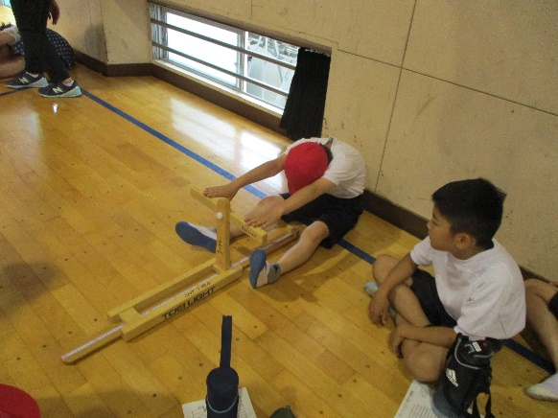
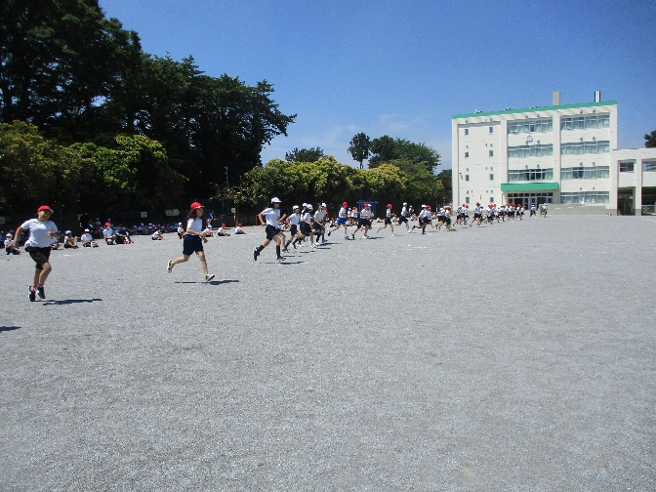
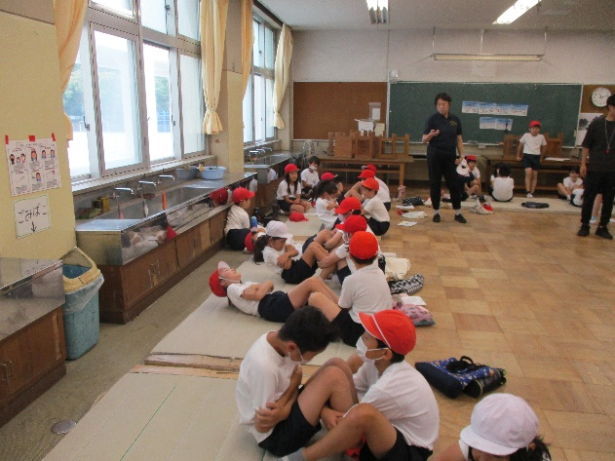
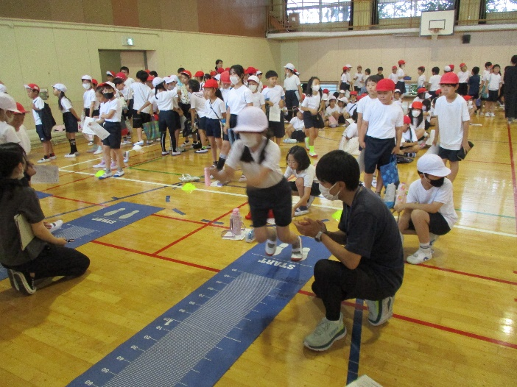
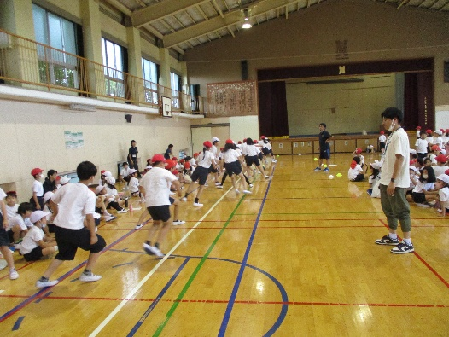
運動会が終わってプールが始まるまでの間、全学年対象でスポーツテストを行っていました。
2023/7/11更新
学校ニュース
６月にスポーツテストを実施しました。
長座体前屈
２０メートルシャトルラン
上体起こし
他にも、握力、ボール投げ、５０メートル走と全８種目の測定を行いました。
日ごろから外で遊ぶなど、体を動かすことで、自然と体力をつけることを心がけていきたいです。
立ち幅跳び
反復横跳び

